Slide 1

1B: Opbouw verstoren

Slide 2
TRAININGSVOORBEREIDING
Hoofdmoment
Teamprincipe
Opbouw verstoren
TP 05 - Pressing vanuit een zo hoog mogelijk blok, zones neerzetten
Kevin Wynants
1/11/2025
U14/U15/U16/U17
Interprovinciaal
16+2
Speluitdaging
TeamTactics
Wie?
Aanvallers + Middenvelders
TT03. Zo hoog mogelijk compact blok (in W-vorm)
Wat?
Hoog blok
TT09. Het snel vooruit schuiven en snel kantelen van het blok
Waar?
Waarheidszone speelhelft tegenstander
TeamBasics
Wanneer?
Bij opbouw tegenstander
B28. de juiste keuze maken tussen agressief en proactief druk zetten of defensief in het blok komen
B29. de tegenstander aan de bal in zijn zone in de juiste lichaamshouding proactief en agressief onder druk zetten (= 1v1) zodat de meest gunstige vervolgactie (opbouwpas of dribbel) belet wordt
B33. het duel (= 1v1) over de grond winnen met het oog op een gunstige vervolgactie
Coachingswoorden
Materiaal
Aandacht?
Actief – Fun - Aandacht
Druk: de dichtstbijzijnde speler valt balbezitter aan,
Duel: Speler dient in duel te gaan om de bal veroveren
Hoog blok (hoge pressing): Hoog blok zetten om tegenstander het uitvoetballen te beletten,
Potjes
Ballen
Coördinatie (opwarming)
Mini-doeltjes
Kleurenhesjes
Hou de ruimtes klein en maak een blok (speel compact – max 15m tussen elkaar)
Wissel snel van zijde (kantelen)
Snelle pressing zetten in blok
Communicatie!!
Actief?
Speel in blok en wees communicatief!!
Fun?
Scoreverloop bijhouden

Slide 3



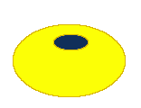
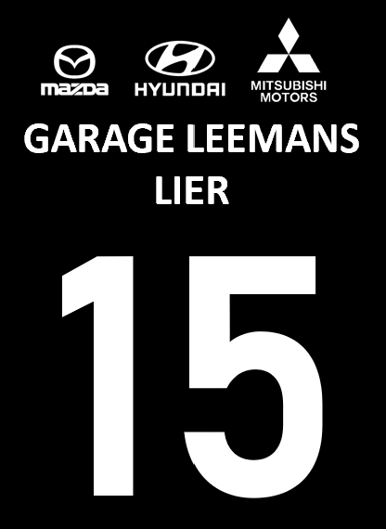

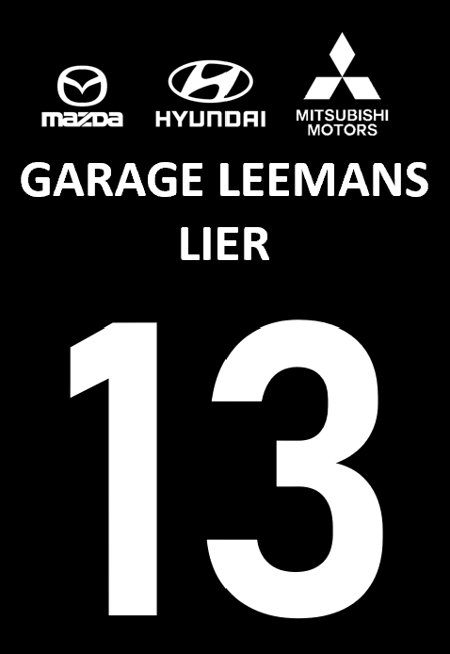


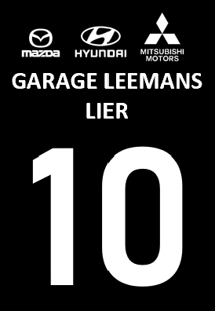
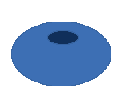









Tekening tra ining
Mainprinciple
TP 05 - Pressing vanuit een zo hoog mogelijk blok, zones neerzetten
Subprinciple
TT03. Zo hoog mogelijk compact blok (in W-vorm)
Organisatie/Afmetingen
A ➔ D 20 C➔B 10m A➔C 10M
Zie tekening
F
Timing/tijdsduur
15 min
Beschrijving
C
B
OPWARMING
A start de oefening en speelt in op B
B kaatst op D
D speelt op C
C speelt diep op E
E speelt open op F
F start op aan spiegelzijde
Doorschuiven volgens letterwijze. Werken langs 2 zijden tegelijkertijd
Bij het doorschuiven opwarmingsoefeningen uitvoeren
A
E
D
Coachingswoorden
Aandachtspunten
Doorschuiving
Speel: De bal vragen en aangespeeld krijgen
Verste voet: Juiste voet aanspelen
Kaats: De bal in 1tijd terugspelen
Goede opwarming!
Dynamische stretching
Stevige passing
Correcte passing
Communicatie!!
  A ➔ B
  B ➔ C
  C ➔ D
  D ➔ Sluit aan bij spiegelzijde

Slide 4



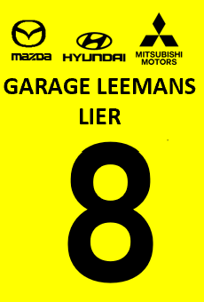




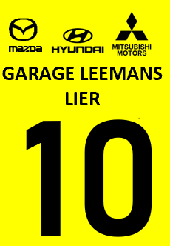



Tekening tra ining
Mainprinciple
TP 05 - Pressing vanuit een zo hoog mogelijk blok, zones neerzetten
Subprinciple
TT03. Zo hoog mogelijk compact blok (in W-vorm)
Organisatie/Afmetingen
Half + 16 m wedstrijdterrein
Timing/tijdsduur
16 min (afhankelijk van de week van de periodisering!)
- Blokken van 4’ of 8’
Beschrijving
Wedstrijd 9+K vs 8
De zwarte aanvallers stellen zich op achter de blauwe lijn, Ze mogen in het andere vak komen maar mogen er niet te lang blijven (snelle balcirculatie of aanvallende impulsen)
De gele verdedigers blijven eveneens in het vak, bij afhaken aanvallers mogen ze doordekken (offensive marking)
De bal begint steeds bij de keeper en wordt gecoached op hoge pressing, bij balverovering is het doel zo snel mogelijk te scoren
7/8 en 11/10 blijven aan hun zijde van veld positioneel correct staan
Triggers om druk te verhogen zijn:
  Slechte inspeelpass van tegenstander
  Terugspeelbal op de keeper
  Een diagonale of zwakke laterale pass
Coachingswoorden
Aandachtspunten
Doorschuiving
Druk: de dichtstbijzijnde speler valt balbezitter aan,
Duel: Speler dient in duel te gaan om de bal veroveren
Hoog blok (hoge pressing): Hoog blok zetten om tegenstander het uitvoetballen te beletten,
Hou de ruimtes klein en maak een blok (speel compact – max 15m tussen elkaar)
Wissel snel van zijde (kantelen)
Snelle pressing zetten in blok
Communicatie!!
NVT

Slide 5

Tekening tra ining
Mainprinciple
TP 05 - Pressing vanuit een zo hoog mogelijk blok, zones neerzetten
Subprinciple
TT03. Zo hoog mogelijk compact blok (in W-vorm)
Organisatie/Afmetingen
Half + 16 m wedstrijdterrein
Timing/tijdsduur
10 min
Beschrijving
Tussenvorm – droog intrainen van looplijnen
Focus op communicatie en hoge pressing
Zwarte aanvallers spelen 3vs3 tegen gele verdedigers, als de bal weg is (in doel of weggewerkt) moeten de zwarte verdedigers proberen inspelen op hun aanvallers
Gele aanvallers moeten eerst looplijnen inoefenen zonder druk, zodra de bal weg is bij 3vs3 moeten ze onmiddellijk snelle hoge pressing zetten en beletten dat zwart de bal bij de aanvallers krijgt
Coachingswoorden
Aandachtspunten
Doorschuiving
Druk: de dichtstbijzijnde speler valt balbezitter aan,
Zakken: De betrokken speler dient verdedigende positie in blok terug in te nemen
Rugdekking: Geef rugdekking aan dichtstbijzijnde speler die in duel gaat en maak de afstand klein.
Hou de ruimtes klein en maak een blok (speel compact – max 15m tussen elkaar)
Remmend wijken
Wissel snel van zijde (kantelen)
Snelle pressing zetten in blok
Communicatie!!
NVT

Slide 6
Tekening tra ining
Mainprinciple
TP 05 - Pressing vanuit een zo hoog mogelijk blok, zones neerzetten
Subprinciple
TT03. Zo hoog mogelijk compact blok (in W-vorm)
Organisatie/Afmetingen
Half + 16 m wedstrijdterrein
Timing/tijdsduur
16 min (afhankelijk van de week van de periodisering!)
- Blokken van 4’ of 8’
Beschrijving
Wedstrijd 9+K vs 8
De zwarte aanvallers stellen zich op achter de blauwe lijn, Ze mogen in het andere vak komen maar mogen er niet te lang blijven (snelle balcirculatie of aanvallende impulsen)
De gele verdedigers blijven eveneens in het vak, bij afhaken aanvallers mogen ze doordekken (offensive marking)
De bal begint steeds bij de keeper en wordt gecoached op hoge pressing, bij balverovering is het doel zo snel mogelijk te scoren
7/8 en 11/10 blijven aan hun zijde van veld positioneel correct staan
Triggers om druk te verhogen zijn:
  Slechte inspeelpass van tegenstander
  Terugspeelbal op de keeper
  Een diagonale of zwakke laterale pass
Coachingswoorden
Aandachtspunten
Doorschuiving
Druk: de dichtstbijzijnde speler valt balbezitter aan,
Duel: Speler dient in duel te gaan om de bal veroveren
Hoog blok (hoge pressing): Hoog blok zetten om tegenstander het uitvoetballen te beletten,
Hou de ruimtes klein en maak een blok (speel compact – max 15m tussen elkaar)
Wissel snel van zijde (kantelen)
Snelle pressing zetten in blok
Communicatie!!
NVT

Slide 7
Tekening tra ining
Mainprinciple
TP 05 - Pressing vanuit een zo hoog mogelijk blok, zones neerzetten
Subprinciple
TT03. Zo hoog mogelijk compact blok (in W-vorm)
Organisatie/Afmetingen
Half + 16 m wedstrijdterrein
Timing/tijdsduur
10 min
Beschrijving
Tussenvorm – droog intrainen van looplijnen
Focus op communicatie en hoge pressing
Zwarte aanvallers spelen 3vs3 tegen gele verdedigers, als de bal weg is (in doel of weggewerkt) moeten de zwarte verdedigers proberen inspelen op hun aanvallers
Gele aanvallers moeten eerst looplijnen inoefenen zonder druk, zodra de bal weg is bij 3vs3 moeten ze onmiddellijk snelle hoge pressing zetten en beletten dat zwart de bal bij de aanvallers krijgt
Coachingswoorden
Aandachtspunten
Doorschuiving
Druk: de dichtstbijzijnde speler valt balbezitter aan,
Zakken: De betrokken speler dient verdedigende positie in blok terug in te nemen
Rugdekking: Geef rugdekking aan dichtstbijzijnde speler die in duel gaat en maak de afstand klein.
Hou de ruimtes klein en maak een blok (speel compact – max 15m tussen elkaar)
Remmend wijken
Wissel snel van zijde (kantelen)
Snelle pressing zetten in blok
Communicatie!!
NVT

Slide 8
Tekening tra ining
Mainprinciple
TP 05 - Pressing vanuit een zo hoog mogelijk blok, zones neerzetten
Subprinciple
TT03a. Driehoekspel: aanspeelbaarheid (vanuit opgelegde spelposities)
Organisatie/Afmetingen
Half + 16 m wedstrijdterrein
Timing/tijdsduur
16 min (afhankelijk van de week van de periodisering!)
- Blokken van 4’ of 8’
Beschrijving
Wedstrijd 9+K vs 8
De zwarte aanvallers stellen zich op achter de blauwe lijn, Ze mogen in het andere vak komen maar mogen er niet te lang blijven (snelle balcirculatie of aanvallende impulsen)
De gele verdedigers blijven eveneens in het vak, bij afhaken aanvallers mogen ze doordekken (offensive marking)
De bal begint steeds bij de keeper en wordt gecoached op hoge pressing, bij balverovering is het doel zo snel mogelijk te scoren
7/8 en 11/10 blijven aan hun zijde van veld positioneel correct staan
Triggers om druk te verhogen zijn:
  Slechte inspeelpass van tegenstander
  Terugspeelbal op de keeper
  Een diagonale of zwakke laterale pass
Coachingswoorden
Aandachtspunten
Doorschuiving
Druk: de dichtstbijzijnde speler valt balbezitter aan,
Duel: Speler dient in duel te gaan om de bal veroveren
Hoog blok (hoge pressing): Hoog blok zetten om tegenstander het uitvoetballen te beletten,
Hou de ruimtes klein en maak een blok (speel compact – max 15m tussen elkaar)
Wissel snel van zijde (kantelen)
Snelle pressing zetten in blok
Communicatie!!
NVT

Slide 9


Tekening tra ining
Mainprinciple
TP 05 - Pressing vanuit een zo hoog mogelijk blok, zones neerzetten
Subprinciple
TT03. Zo hoog mogelijk compact blok (in W-vorm)
Organisatie/Afmetingen
Half wedstrijdterrein
Timing/tijdsduur
5 minuten
Beschrijving
Cooling Down – jonglage + Volley/kopbal
De bal jongleren tot aan minidoel daarna passing over het doeltje
In 1-tijd in doel verwerken met kop of volley, bal mag niet botsen
Om het eerst 10 doelpunten
Coachingswoorden
Aandachtspunten
Doorschuiving
NVT
Techniek
NVT

